Slide 1
Железнодорожная линия Астрахань-Кизляр — дорога коренного перелома в Великой Отечественной войне
Максимов Константин Николаевич
Доктор исторических наук, Профессор,
Заслуженный деятель науки Российской Федерации,
главный научный сотрудник
Калмыцкого научного центра РАН

Slide 2
Схема строительства железнодорожной линии Астрахань – Кизляр

Slide 3
Калмыцкой АССР предстояло на протяжении 237 км (общая протяженность 348,6 км) построить железнодорожную линию и на ней 12 разъездов из 17, 3 станции из 6 со всей инфраструктурой. В начале декабря 1941 г. на строительстве дороги из всех привлеченных регионов работали 24 тыс. человек, в том числе из Калмыкии – 9 тыс. (37,5 %) рабочих и 3030 пароконных подвод, несколько автомашин и тракторов.

Slide 4
Схема железных дорог в районе Сталинградской битвы. Ноябрь 1942 – февраль 1943 г.

Slide 5
Боевые действия 110-й ОККД в оборонительных боях на Северном Кавказе

Slide 6
Железнодорожные войска на стройке линии Кизляр - Астрахань

Slide 7
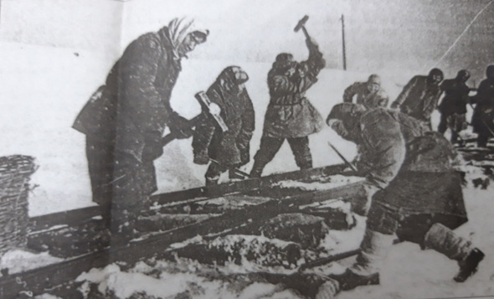
Гражданское население на строительстве железной дороги Кизляр - Астрахань

Slide 8
ГКО 21 февраля принял постановление №1317 «О мероприятиях по увеличению добычи нефти и вывоза нефтепродуктов из Баку и Грозного». В соответствии с этим постановлением ГКО особое внимание обращалось на строительство железной дороги Астрахань – Кизляр. После дополнительного направления трудовых и материальных ресурсов на строительстве дороги работали от Калмыкии в начале марта 9500 человек и 2160 подвод.

Slide 9
Строительство наплавного моста через Волгу и обеспечение его охраны

Slide 10
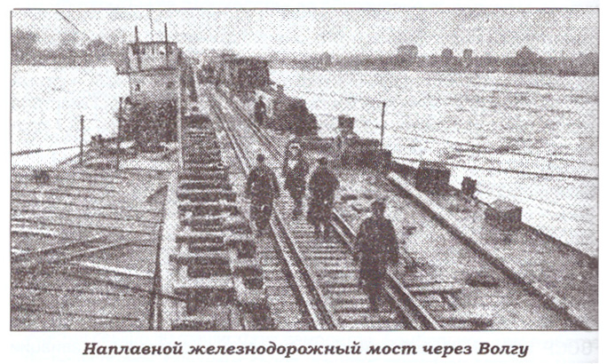

Slide 11
Полковник Н. П. Богданов, руководитель стройки № 84, писал, что на сооружении моста плечом к плечу самоотверженно трудились русские, украинцы, белорусы, грузины, калмыки и др.

Slide 13
Фронтам на Волге по железным дорогам с июля 1942 г. до начала февраля 1943 г. было доставлено воинских эшелонов и поездов с военной техникой, боеприпасами, горючим, продовольствием более 200 тыс. вагонов

Slide 14
Мемориализация строительства железнодорожной дороги Астрахань-Кизляр

Slide 17
Строители прифронтовой дороги Астрахань – Кизляр из Долбанского улуса

Slide 18
Этот «нескончаемый поток» грузов на Сталинград был обеспечен и железной дорогой Астрахань – Кизляр. Происшедший в результате Сталинградской эпопее коренной перелом в войне был осознан и признан самими немцами. Ф. Паулюс на Нюрнбергском процессе, отреагировал на реплику Отто Штамера, адвоката Геринга, следующими словами: «Лучшее тому доказательство – исход битвы на Волге, в результате которой я оказался в плену, а также и то, что все эти господа сидят здесь на скамье подсудимых».

